Slide 1


PROJET DE FIN D'ANNÉE · 4IIR
Conception d’un modèle
d’analyse des risques
et d’alertes prédictives
ÉQUIPE
Azzat Nouamane
Hnid Aimane
Encadrement professionnel
Mme Jaouhari Ouafaa · ONDA
basé sur les données de maintenance des actifs informatiques
Encadrement pédagogique
Mme Khadija Bousmar · EMSI
Une plateforme intégrée pour anticiper les risques WAN,
réduire l’erreur humaine et valider la détection en environnement contrôlé.
ONDA · Office National des Aéroports
Soutenance · 2026
Notes:
[Sources]
- Local project report: report/main.tex
- Local assets: report/images/onda/onda_logo.png and report/images/cyberrange/emsi_logo.png

Slide 2
Sommaire
Partie 2 — Réalisation et validation
Partie 1 — Étude et conception
Partie 3 — Gestion de projet et bilan
Plateforme ONDA Risk Intelligence
Facteur humain et REX
Prévention WAN à 30 jours
Simulation CyberRange et détection
Contexte ONDA et problématique
Besoins fonctionnels
Architecture de la solution
Données et modèle prédictif
Méthodologie et planning
Répartition des tâches
Résultats et limites
Perspectives et conclusion

Slide 3
Sommaire
Partie 1 — Étude et conception
Contexte ONDA et problématique
Besoins fonctionnels
Architecture de la solution
Données et modèle prédictif
Partie 2 — Réalisation et validation
Partie 3 — Gestion de projet et bilan
Plateforme ONDA Risk Intelligence
Facteur humain et REX
Prévention WAN à 30 jours
Simulation CyberRange et détection
Méthodologie et planning
Répartition des tâches
Résultats et limites
Perspectives et conclusion

Slide 4
Sommaire
Partie 2 — Réalisation et validation
Plateforme ONDA Risk Intelligence
Facteur humain et REX
Prévention WAN à 30 jours
Simulation CyberRange et détection
Partie 1 — Étude et conception
Partie 3 — Gestion de projet et bilan
Contexte ONDA et problématique
Besoins fonctionnels
Architecture de la solution
Données et modèle prédictif
Méthodologie et planning
Répartition des tâches
Résultats et limites
Perspectives et conclusion

Slide 5
Sommaire
Partie 3 — Gestion de projet et bilan
Méthodologie et planning
Répartition des tâches
Résultats et limites
Perspectives et conclusion
Partie 2 — Réalisation et validation
Partie 1 — Étude et conception
Plateforme ONDA Risk Intelligence
Facteur humain et REX
Prévention WAN à 30 jours
Simulation CyberRange et détection
Contexte ONDA et problématique
Besoins fonctionnels
Architecture de la solution
Données et modèle prédictif

Slide 6


INTRODUCTION SUR NOTRE
PROJET
Notre projet propose une plateforme intelligente dédiée à l’analyse et à la prévention des risques liés aux réseaux WAN des aéroports de l’ONDA. Elle combine l’intelligence artificielle, les données de maintenance et un laboratoire CyberRange isolé permettant de simuler des attaques dans un environnement contrôlé. Cette approche aide à prévoir les incidents, tester les mécanismes de détection et de remédiation, générer des alertes et recommander des actions préventives afin de garantir la continuité et la sécurité des services aéroportuaires.
Notes:
### Introduction
Dans un contexte où les systèmes d’information occupent une place essentielle dans le fonctionnement des aéroports, la disponibilité et la fiabilité des réseaux informatiques constituent un enjeu majeur pour l’Office National des Aéroports (ONDA). Les liaisons WAN assurent la communication entre les différents sites aéroportuaires et permettent le fonctionnement de services critiques tels que l’enregistrement des passagers, la gestion des bagages, la vidéosurveillance et les échanges de données.
Cependant, les incidents réseau sont souvent traités de manière réactive, après leur apparition. Cette approche peut entraîner des interruptions de service, des retards opérationnels et des coûts importants. Notre projet, intitulé **« Conception d’un modèle d’analyse des risques et d’alertes prédictives basé sur les données de maintenance des actifs informatiques »**, propose une approche proactive fondée sur l’intelligence artificielle et l’analyse des données historiques.
La solution développée permet d’identifier les sites présentant un risque élevé, de générer des alertes prédictives sur une période de trente jours et de proposer des actions préventives adaptées. Elle intègre également un module dédié au facteur humain et au retour d’expérience, ainsi qu’un environnement CyberRange permettant de simuler des incidents de cybersécurité et d’analyser les mesures de détection et de remédiation. L’objectif est ainsi d’aider les équipes techniques de l’ONDA à anticiper les pannes, améliorer la sécurité du réseau et assurer la continuité des activités aéroportuaires.

Slide 7
INTRODUCTION SUR NOTRE
PROJET
Notre projet propose une plateforme intelligente dédiée à l’analyse et à la prévention des risques liés aux réseaux WAN des aéroports de l’ONDA. Elle combine l’intelligence artificielle, les données de maintenance et un laboratoire CyberRange isolé permettant de simuler des attaques dans un environnement contrôlé. Cette approche aide à prévoir les incidents, tester les mécanismes de détection et de remédiation, générer des alertes et recommander des actions préventives afin de garantir la continuité et la sécurité des services aéroportuaires.

Slide 8



Slide 9
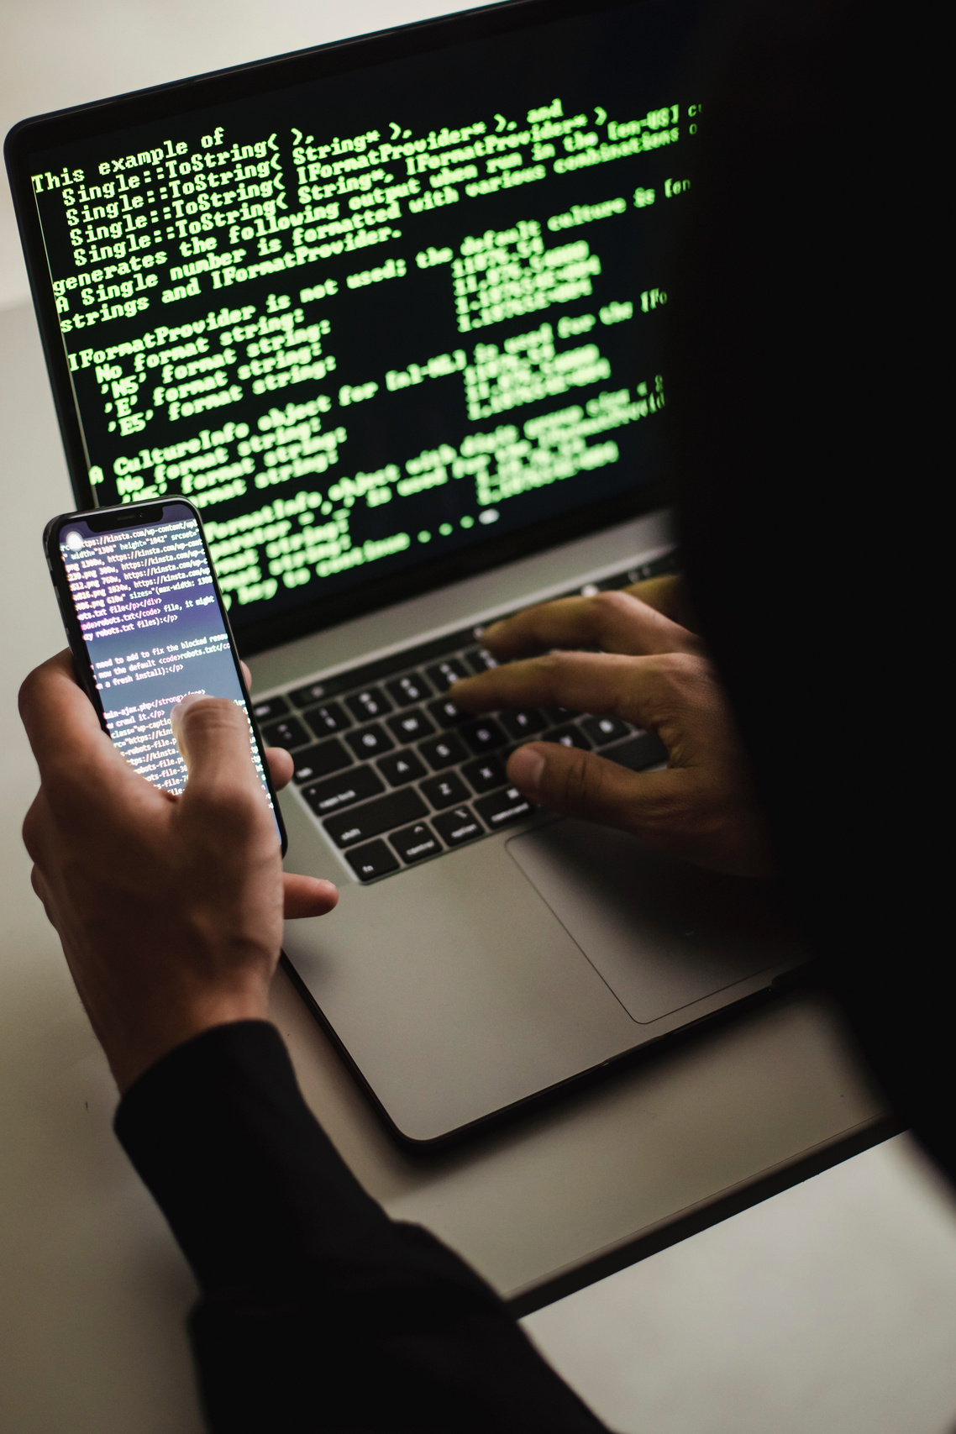
Contexte ONDA et problématique
Objectif et Intérêt
Machines utilisées
Objectif : Concevoir un environnement de test 100% isolé et sécurisé sous VirtualBox.
Intérêt : Reproduire fidèlement un réseau d'entreprise pour analyser les flux malveillants sans risque.
Machine Attaquante : Kali Linux (IP : 192.168.1.2).
Machine Cible : Metasploitable 2 (IP : 192.168.1.3).

Slide 10
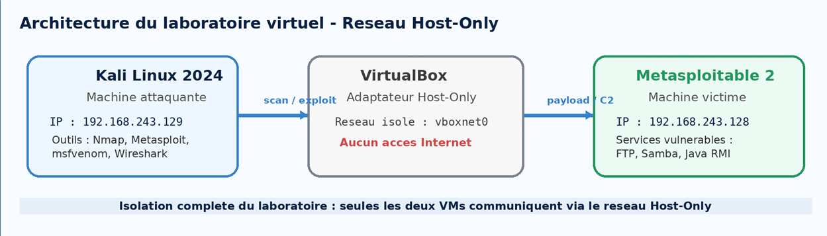
Contexte ONDA
et
problématique
problématique
Contexte ONDA
Office National des Aéroports du Maroc.
Gestion de 27 aéroports.
Réseaux WAN reliant les différents sites.
Services critiques dépendants du réseau :- Enregistrement des passagers.
- Gestion des bagages.
- Sécurité et vidéosurveillance.
- Radar et communication interne.
Gestion principalement réactive des incidents réseau.
Intervention souvent effectuée après l’apparition de la panne.
Risque d’interruption des services aéroportuaires.
Difficulté à identifier les sites les plus vulnérables.
Manque d’alertes prédictives et de recommandations préventives.
Besoin d’une solution basée sur l’analyse des données et l’intelligence artificielle.

Slide 11
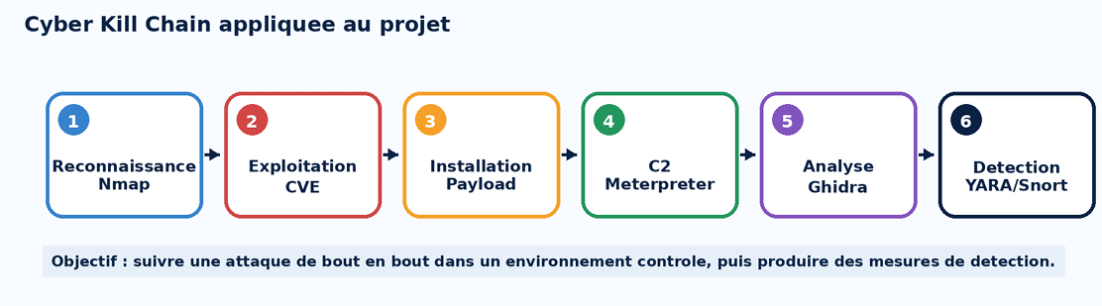
Phase Offensive : Reconnaissance & Exploitation
Architecture du Laboratoire Virtuel
Objectif et Intérêt
Machines utilisées
Objectif : Concevoir un environnement de test 100% isolé et sécurisé sous VirtualBox.
Intérêt : Reproduire fidèlement un réseau d'entreprise pour analyser les flux malveillants sans risque.
Machine Attaquante : Kali Linux (IP : 192.168.1.2).
Machine Cible : Metasploitable 2 (IP : 192.168.1.3).

Slide 12
Phase Offensive : Reconnaissance & Exploitation
Architecture du Laboratoire Virtuel
Objectif et Intérêt
Machines utilisées
Objectif : Concevoir un environnement de test 100% isolé et sécurisé sous VirtualBox.
Intérêt : Reproduire fidèlement un réseau d'entreprise pour analyser les flux malveillants sans risque.
Machine Attaquante : Kali Linux (IP : 192.168.1.2).
Machine Cible : Metasploitable 2 (IP : 192.168.1.3).

Slide 13

Objectif de cette phase
Objectif : Comprendre les mécanismes internes du malware et détecter sa tentative d'injection de code en mémoire.
Phase Défensive
Rétro-ingénierie
Analyse Forensique : Capture et examen des paquets réseau (fichiers PCAP) pour identifier et isoler les flux suspects du serveur C2.
Analyse Statique : Identification d'appels d'API Windows critiques et hautement suspects (VirtualAlloc, CreateRemoteThread).
Rétro-ingénierie : Désassemblage et décompilation du payload malveillant à l'aide de l'outil Ghidra.

Slide 14

Phase Défensive
Rétro-ingénierie
Objectif de cette phase
Analyse Forensique : Capture et examen des paquets réseau (fichiers PCAP) pour identifier et isoler les flux suspects du serveur C2.
Analyse Statique : Identification d'appels d'API Windows critiques et hautement suspects (VirtualAlloc, CreateRemoteThread).
Objectif : Comprendre les mécanismes internes du malware et détecter sa tentative d'injection de code en mémoire.
Rétro-ingénierie : Désassemblage et décompilation du payload malveillant à l'aide de l'outil Ghidra.

Slide 15


Détection, Remédiation & Valorisation
Détection Réseau
Tableau de Bord
Déploiement de règles Snort pour identifier et intercepter le trafic malveillant en temps réel.
Conception d'une interface de pilotage pour centraliser les alertes et suivre la remédiation.
Détection Hote
Création de signatures YARA pour repérer la présence du payload sur les machines compromises.
Plateforme Web
Développement d'un site vitrine intégrant la démonstration vidéo de la chaîne d'attaque complète.

Slide 16
Détection, Remédiation & Valorisation
Détection Réseau
Tableau de Bord
Déploiement de règles Snort pour identifier et intercepter le trafic malveillant en temps réel.
Conception d'une interface de pilotage pour centraliser les alertes et suivre la remédiation.
Détection Hote
Création de signatures YARA pour repérer la présence du payload sur les machines compromises.
Plateforme Web
Développement d'un site vitrine intégrant la démonstration vidéo de la chaîne d'attaque complète.

Slide 17
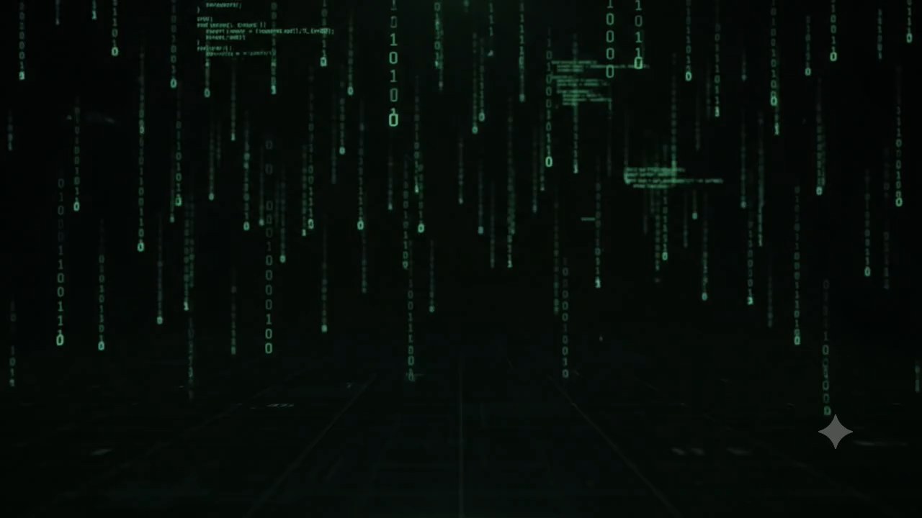

Slide 18

Étude entrepreneuriale
CyberRange Lab
CyberRange Lab est une plateforme de
formation pratique en cybersécurité.Elle permet
aux étudiants et jeunes professionnels de
s’entraîner dans des laboratoires virtuels isolés.
Objectif
Transformer notre projet technique en une
solution pédagogique et entrepreneuriale..
Valeur ajoutée :
Formation pratique en français
Laboratoires réalistes et sécurisés
Chaîne complète : exploitation → analyse malware → détection
- Solution adaptée au contexte marocain et africain francophone

Slide 19
Analyse du besoin
et marché cible
Étude entrepreneuriale
CyberRange Lab
Objectif
Transformer notre projet technique en une
solution pédagogique et entrepreneuriale..
CyberRange Lab est une plateforme de
formation pratique en cybersécurité.Elle permet
aux étudiants et jeunes professionnels de
s’entraîner dans des laboratoires virtuels isolés.
Valeur ajoutée :
Formation pratique en français
Laboratoires réalistes et sécurisés
Chaîne complète : exploitation → analyse malware → détection
- Solution adaptée au contexte marocain et africain francophone
Problème identifié :
Les formations en cybersécurité restent
souvent théoriques et ne couvrent pas une
attaque complète de bout en bout.
Marché cible :
Étudiants en cybersécurité
Jeunes professionnels
Écoles d’ingénieurs
- Entreprises souhaitant former leurs équipes

Slide 20
Business model
et faisabilité
Analyse du besoin
et marché cible
Problème identifié :
Les formations en cybersécurité restent
souvent théoriques et ne couvrent pas une
attaque complète de bout en bout.
CyberRange Lab est une plateforme de
formation pratique en cybersécurité.Elle permet
aux étudiants et jeunes professionnels de
s’entraîner dans des laboratoires virtuels isolés.
Marché cible :
Étudiants en cybersécurité
Jeunes professionnels
Écoles d’ingénieurs
- Entreprises souhaitant former leurs équipes
Modèle économique :
Accès freemium gratuit
Abonnement étudiant : 99 MAD / mois
Abonnement professionnel : 299 MAD / mois
- Offres B2B pour écoles et entreprises
Technologies :
Virtualisation : Proxmox / Vmware
Outils open source : Kali, Metasploit, Ghidra,
YARA, Snort
- Plateforme web pour gérer les comptes, labs et progression

Slide 21
Business model
et faisabilité
Modèle économique :
Cadre juridique :
Accès freemium gratuit
Abonnement étudiant : 99 MAD / mois
Abonnement professionnel : 299 MAD / mois
- Offres B2B pour écoles et entreprises
Respect des lois marocaines liées à la
cybersécurité et à la protection des données.
CyberRange Lab est une plateforme de
formation pratique en cybersécurité.Elle permet
aux étudiants et jeunes professionnels de
s’entraîner dans des laboratoires virtuels isolés.
Technologies :
Virtualisation : Proxmox / Vmware
Outils open source : Kali, Metasploit, Ghidra,
YARA, Snort
- Plateforme web pour gérer les comptes, labs et progression

Slide 22
Business model
et faisabilité
Cadre juridique :
CyberRange Lab est une plateforme de
formation pratique en cybersécurité.Elle permet
aux étudiants et jeunes professionnels de
s’entraîner dans des laboratoires virtuels isolés.
Respect des lois marocaines liées à la
cybersécurité et à la protection des données.
Modèle économique :
Accès freemium gratuit
Abonnement étudiant : 99 MAD / mois
Abonnement professionnel : 299 MAD / mois
- Offres B2B pour écoles et entreprises
Technologies :
Virtualisation : Proxmox / Vmware
Outils open source : Kali, Metasploit, Ghidra,
YARA, Snort
- Plateforme web pour gérer les comptes, labs et progression

Slide 23
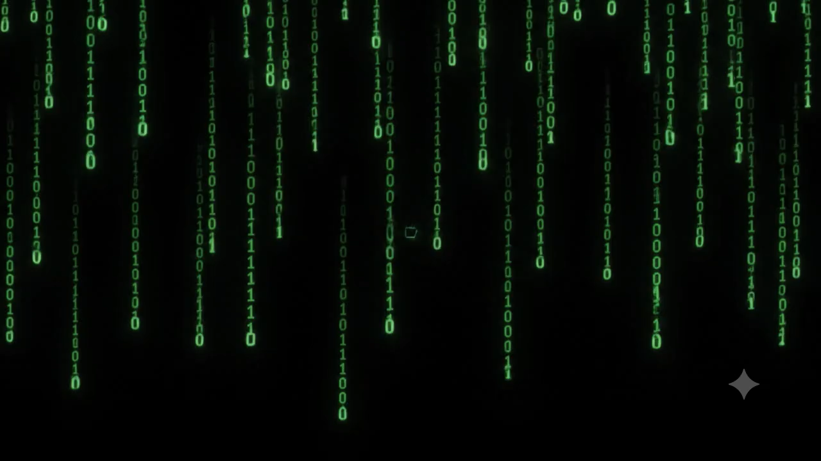

Slide 24
Cycle de vie
agile
Méthodologie choisie :Agile Scrum, car le projet nécessite des tests, corrections et validations progressives..
Organisation :
Travail découpé en sprints
Réunions régulières
Validation de chaque étape avant de passer à la suivante
- Suivi via tableau

Slide 25
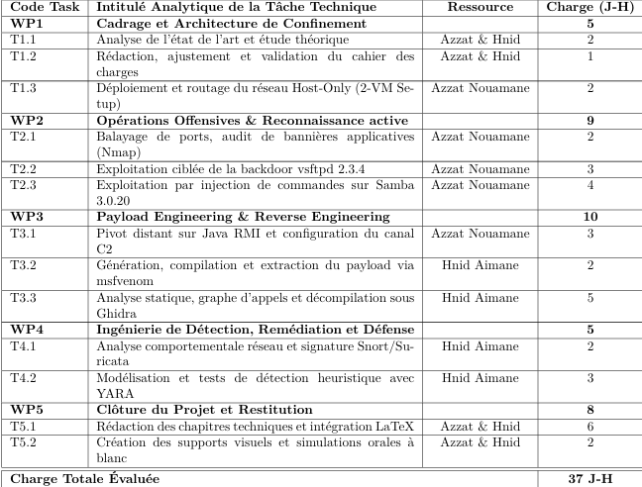
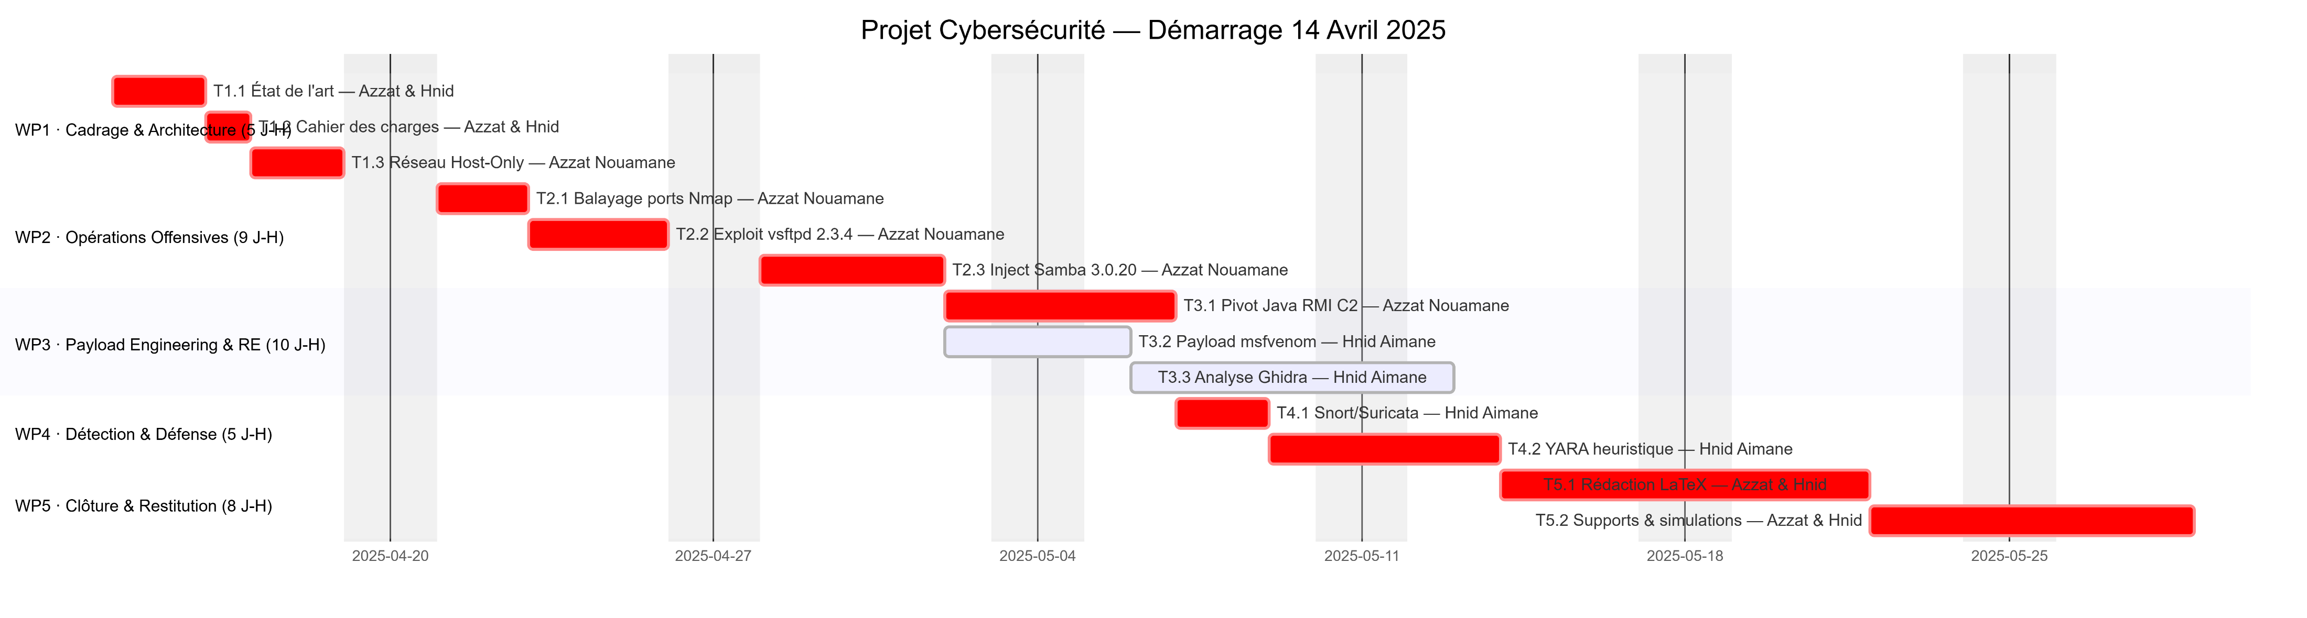
Cycle de vie
agile
Méthodologie choisie :Agile Scrum, car le projet nécessite des tests, corrections et validations progressives..
Face à la sophistication croissante des cybermenaces, maîtriser l'intégralité d'une intrusion est devenu une nécessité critique pour la protection des infrastructures modernes. Notre Projet de Fin d’Année, intitulé *« Mise en place d’une solution de simulation d’une chaîne d’attaque complète : De l’exploitation à l’ingénierie inverse de malware »*, répond précisément à cet enjeu en concevant un environnement virtuel de test réaliste et sécurisé. Ce projet adopte une approche transverse : il combine une phase offensive d'exploitation de vulnérabilités, une phase défensive d'analyse forensique et de rétro-ingénierie, le tout structuré par une méthodologie de gestion de projet rigoureuse et valorisé par une vision entrepreneuriale innovante..

Slide 26
Cycle de vie
agile
Méthodologie choisie :Agile Scrum, car le projet nécessite des tests, corrections et validations progressives..
Face à la sophistication croissante des cybermenaces, maîtriser l'intégralité d'une intrusion est devenu une nécessité critique pour la protection des infrastructures modernes. Notre Projet de Fin d’Année, intitulé *« Mise en place d’une solution de simulation d’une chaîne d’attaque complète : De l’exploitation à l’ingénierie inverse de malware »*, répond précisément à cet enjeu en concevant un environnement virtuel de test réaliste et sécurisé. Ce projet adopte une approche transverse : il combine une phase offensive d'exploitation de vulnérabilités, une phase défensive d'analyse forensique et de rétro-ingénierie, le tout structuré par une méthodologie de gestion de projet rigoureuse et valorisé par une vision entrepreneuriale innovante..

Slide 27
Cycle de vie
agile
Méthodologie choisie :Agile Scrum, car le projet nécessite des tests, corrections et validations progressives..
Face à la sophistication croissante des cybermenaces, maîtriser l'intégralité d'une intrusion est devenu une nécessité critique pour la protection des infrastructures modernes. Notre Projet de Fin d’Année, intitulé *« Mise en place d’une solution de simulation d’une chaîne d’attaque complète : De l’exploitation à l’ingénierie inverse de malware »*, répond précisément à cet enjeu en concevant un environnement virtuel de test réaliste et sécurisé. Ce projet adopte une approche transverse : il combine une phase offensive d'exploitation de vulnérabilités, une phase défensive d'analyse forensique et de rétro-ingénierie, le tout structuré par une méthodologie de gestion de projet rigoureuse et valorisé par une vision entrepreneuriale innovante..

Slide 28
Cycle de vie
agile
Méthodologie choisie :Agile Scrum, car le projet nécessite des tests, corrections et validations progressives..
Face à la sophistication croissante des cybermenaces, maîtriser l'intégralité d'une intrusion est devenu une nécessité critique pour la protection des infrastructures modernes. Notre Projet de Fin d’Année, intitulé *« Mise en place d’une solution de simulation d’une chaîne d’attaque complète : De l’exploitation à l’ingénierie inverse de malware »*, répond précisément à cet enjeu en concevant un environnement virtuel de test réaliste et sécurisé. Ce projet adopte une approche transverse : il combine une phase offensive d'exploitation de vulnérabilités, une phase défensive d'analyse forensique et de rétro-ingénierie, le tout structuré par une méthodologie de gestion de projet rigoureuse et valorisé par une vision entrepreneuriale innovante..

Slide 29
Outils
utilisés
EXCEL pour le tableau de decoupage
Power Bi et jira pour le diagramme de gantt
Latex pour la rédaction de rapport

Slide 30
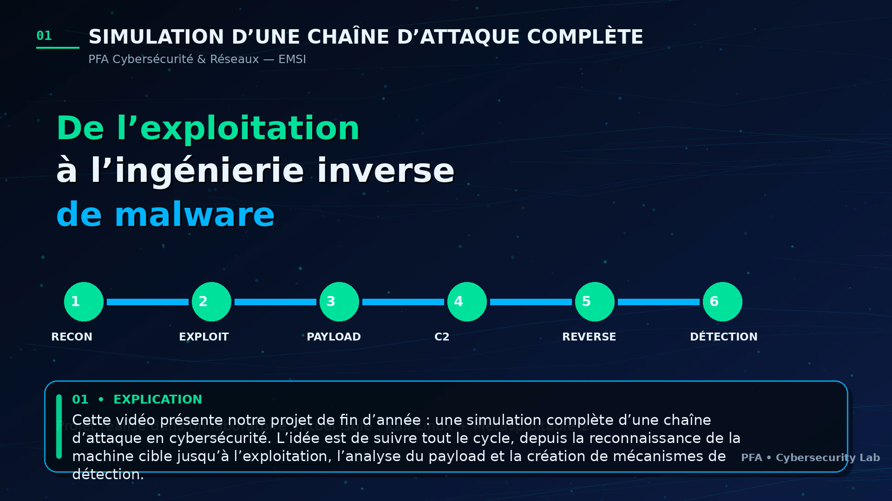

Slide 31
Conclusion
En conclusion, ce projet de fin d'année marque la convergence réussie entre une expertise technique pointue en cybersécurité et une solide rigueur de gestion. Au-delà de la simulation complète de la chaîne d'attaque et du reverse engineering de malware, la planification structurée de nos tâches nous a permis de mener à bien ce projet dans le respect des exigences académiques. Enfin, l'étude entrepreneuriale menée autour de CyberRange Lab apporte une réelle valeur ajoutée, transformant ce travail technique en une opportunité commerciale concrète et innovante, prête à répondre aux défis actuels du marché de la sécurité numérique.

Slide 32


